Slide 1
개인정보 안전조치 상시 증적 시스템
가드노트 GuardNote
안전조치를 “했다”가 아니라, “입증한다”.
조사·손해배상 청구가 들어와도 이행 사실을 위변조 불가능한 형태로 증명하는 방어 원장.
기록되는 순간 SHA-256 해시체인으로 봉인되어, 사후에는 누구도 고칠 수 없습니다.
㈜바틀 · 개인정보보호 컴플라이언스 · 2026

Slide 2
2026년, 규제 환경
과징금은 이미 ‘조 단위’ 시대에 들어섰습니다
2026년 상반기 개인정보보호위원회 제재 동향 — 처벌의 기준은 “해킹의 정교함”이 아니라 “안전조치의 성실함”입니다.
6,246억 원
매출액 3%
14만 명
48억 원
쿠팡 과징금 — 역대 최대
과징금 산정 상한
집단 분쟁조정 신청
중소 3개사 과징금
개인정보 3,755만 명 유출.
종전 최대(SKT 1,348억)의 4.6배
(2026.6 개인정보위 의결)
안전조치 의무 위반 시
‘전체 매출액’ 기준으로 산정
(위반 무관 매출만 제외)
쿠팡 건 하나에 몰린
배상 요구 규모 —
집단 청구가 일상이 된다
주민번호 수집·안전조치 소홀.
대기업만의 문제가 아니다
(2026.4)
“ 이번 사고는 고도의 해킹이 아니라, 기본적인 안전관리 체계 미비와 관리 소홀에서 비롯되었다 ”
— 개인정보보호위원회, 쿠팡 제재 의결 취지 (2026. 6.) · ‘조치를 성실히 했는가, 그리고 그것을 증명할 수 있는가’가 제재 수위를 가른다
출처: 개인정보보호위원회 의결 및 언론 보도 종합 (2026. 6. 기준)
가드노트 · GuardNote
02

Slide 3
법이 정한 구조
입증하지 못하면, ‘한 것’도 안 한 것이 됩니다
개인정보보호법은 유출 사고의 입증 부담을 기업 쪽에 지웁니다 — 그리고 그 부담은 더 무거워지는 방향으로 갑니다.
1
입증책임은 기업에 (제39조)
손해배상 소송에서 “고의·과실 없음”은 피해자가 아니라 기업이 스스로 증명해야 면책됩니다. 증명 수단이 없으면, 실제로 조치했더라도 집니다.
만약 10만 명이 유출된다면
10만 명 × 300만 원 = 최대 3,000억 원
2
법정손해배상 — 1인당 300만 원 (제39조의2)
피해자는 구체적 손해를 증명하지 않아도 1인당 300만 원 이하의 배상을 청구할 수 있습니다. 피해자 수가 곧 배상 규모가 됩니다.
법정손해배상 청구 상한 규모 — 여기에 과징금(매출액 3% 이내)과 징벌적 배상이 별도로 얹힙니다.
3
징벌적 배상 — 최대 5배 (제39조)
고의·중과실이면 손해액의 최대 5배. ‘중과실이 아니었다’는 것 역시 기업이 증명해야 합니다.
이 소송의 승패를 가르는 단 하나의 질문 —
“평소에 조치했음을, 지금 증명할 수 있는가?”
4
입법 동향 — 요건은 더 강해진다
당정은 법정손해배상에서 고의·과실 요건 자체를 삭제하는 개정을 추진 중 — 평소의 이행 증적 없이는 방어선이 사라집니다.
가드노트 · GuardNote
03

Slide 4
현실 진단
그런데 지금의 증적은, 소송을 버틸 상태가 아닙니다
대부분 기업의 안전조치 기록이 법정에서 무너지는 3가지 이유.
1
2
3
흩어져 있다
고칠 수 있다
사후에 만든다
엑셀·이메일·화면캡처로 부서마다 제각각. 조사 통보를 받고서야 취합을 시작하면 며칠이 걸립니다.
파일과 DB는 언제든 수정 가능합니다. “사후에 만들 수 있는 자료”라는 반박 한 번에 증거력이 무너집니다.
사고 뒤 급조한 정리 자료는 방어는커녕 증거인멸·조작 의심을 받아 오히려 제재 가중 요인이 됩니다.
→ 제출 기한 초과 리스크
→ 증거력 부정
→ 신뢰 상실 · 제재 가중
가드노트는 이 세 가지를 동시에 해결합니다 — 이행의 순간, 그 자리에서, 고칠 수 없는 형태로 한 원장에 쌓습니다.
가드노트 · GuardNote
04

Slide 5
SOLUTION · 가드노트
이행의 순간, 되돌릴 수 없게 봉인합니다
9개 안전성 확보조치의 이행 증적을 위변조 불가능한 SHA-256 해시체인으로 상시 축적하는 SaaS.
01
02
03
봉인
연결
입증
활동이 기록되는 즉시 서버가 SHA-256으로 봉인 — 수정·삭제 API 자체가 존재하지 않습니다.
직전 기록의 해시와 체인으로 이어 붙여 순서와 시점을 고정 — 끼워넣기·바꿔치기가 불가능합니다.
언제든 제네시스부터 전체를 재검증해, 제출 가능한 무결성 검증서(PDF)를 즉시 생성합니다.
신뢰 모델: 원장은 고객사 통제 밖에 있습니다. 봉인·저장·검증은 벤더가 운영하는 중립 서버에서 수행 — “회사가 몰래 고칠 수 있었다”는 의심 자체를 차단합니다. 고객사 내부에는 가벼운 수집기만 둡니다.
가드노트 · GuardNote
05

Slide 6
작동 원리
한 건만 고쳐도, 그 뒤가 전부 깨집니다
각 기록의 해시에 ‘직전 기록의 해시’가 섞여 들어갑니다 — 과거를 고치려면 이후 전체를 다시 조작해야 하고, 그 순간 검증이 실패합니다.
01
02
03
04
활동 발생
해시 봉인
체인 연결
전체 재검증
권한 변경·암호키 교체·접속기록 점검 등 안전조치 활동
→
서버가 내용 + 직전 해시를 SHA-256으로 봉인
→
블록처럼 직전 기록에 이어 붙여 원장에 저장
→
제네시스부터 재계산 — 변조 지점 이후 전부 무효로 표시
공격 유형별 3중 방어
1
내용 변조 (DB 직접 UPDATE) 해시체인 전체 재계산으로 즉시 탐지 — 변조 지점 이후 전부 무효 처리
2
최근 기록 삭제 (꼬리 절단) 원장과 별도 저장된 체인 헤드 포인터와 대조해 삭제 자체를 탐지
3
DB 전체 조작 (관리자 권한 공격) DB 밖 비밀키의 HMAC 서명 + 외부 타임스탬프 앵커링으로 시점을 박제해 차단
가드노트 · GuardNote
06

Slide 7
커버리지
고시가 요구하는 9개 항목, 전부 한 원장으로
「개인정보의 안전성 확보조치 기준」(개인정보보호위원회 고시) 전 항목을 하나의 봉인 원장으로 관리합니다.
내부 관리계획 수립·시행
접근 권한의 관리
접근 통제
01
02
03
개인정보의 암호화
접속기록 보관·점검
악성프로그램 등 방지
04
05
06
물리적 안전조치
재해·재난 대비
출력·복사 시 보호조치
07
08
09
접속기록은 법정 보존기간(1년 이상) 동안 봉인 보관 — 보존 의무와 증거 확보를 동시에 해결합니다.
가드노트 · GuardNote
07

Slide 8
핵심 기능
기록부터 제출까지, 방어의 전 과정을 커버합니다
증적 원장
무결성 검증
자동 수집 연동
자동 무결성 모니터링
모든 안전조치 활동을 봉인 기록, 시점순 조회
내용 변조는 물론 최근 기록 삭제(꼬리 절단)까지 탐지
접속로그·DB audit·KMS 이벤트를 수집 API로 자동 적재
주기 검증 + 위반 감지 시 웹훅으로 즉시 알림
외부 타임스탬프 앵커링
사건별 증거 발췌
증거 패키지 다운로드
유출 대응 워크플로우
DB 밖 비밀키 서명으로 특정 시점의 원장 상태를 박제
기간·항목·담당자로 특정 사건 증거만 골라 제출
무결성 검증서가 붙은 PDF + CSV 원본 즉시 생성
신고·통지 기한 카운트다운, 대응 개시도 봉인 기록
가드노트 · GuardNote
08

Slide 9
시나리오
사고 당일부터 법정까지 — 가드노트가 있는 90일
유출 사고가 터진 순간부터, 모든 단계에서 “증명할 수 있는 회사”가 됩니다.
D+0
~72시간
D+14
D+90
유출 인지
신고·통지
조사 대응
소송·분쟁조정
대응 개시 클릭 — 그 시각 자체가 원장에 봉인되어 “지체 없이 대응했다”의 증거가 됩니다.
기한 카운트다운과 법정 양식 초안으로 개인정보위·KISA 신고 완수. 기한 준수는 감경의 핵심 사유.
조사관 요구 자료를 기간·항목별로 발췌, 무결성 검증서가 붙은 PDF로 즉시 제출.
사고 이전부터 쌓인 전체 원장의 검증서 제출 — “고의·과실 없음” 입증의 방어 자료.
가드노트가 없다면? 자료 취합에 수일 → 기한 초과, 급조 자료 → 증거인멸 의심, 무결성 증명 불가 → 입증 실패.
가드노트 · GuardNote
09

Slide 10
도입 효과
도입 전과 후 — 같은 사고, 다른 결말
항목 | 도입 전 | 가드노트 도입 후
증적 형태 | 부서별로 흩어진 파일·메일·캡처 | ✓ 단일 원장에 시점순 봉인 축적
수정 가능성 | 언제든 수정 가능 — 증거력 취약 | ✓ 봉인 후 변경 불가 · 변조 시 즉시 탐지
사고 시 초동 대응 | 자료 취합에만 수일 소요 | ✓ 대응 개시 즉시 봉인 — 기한 카운트다운 가동
조사 자료 제출 | 전체 자료를 매번 수작업으로 선별 | ✓ 기간·항목·담당자 발췌 → 검증서 PDF 즉시 제출
소송·분쟁조정 | 이행 입증 곤란 → 배상·과징금 위험 | ✓ 무결성 검증서로 “고의·과실 없음” 입증 자료 확보
담당자 부담 | 수기 정리·중복 작업 상시 발생 | ✓ 수집기 자동 적재 — 관리 부담 최소화
가드노트 · GuardNote
10

Slide 11
도입 방식
설치 없이 — 계약부터 결제까지 온라인으로 끝냅니다
고객사 서버에 프로그램을 설치하지 않습니다. 온보딩 당일부터 증적이 쌓입니다.
STEP 1
STEP 2
STEP 3
전자 계약 체결
카드 등록 · 자동 결제
수집기 연동
서비스 이용계약서와 개인정보 처리위탁 계약서(개인정보보호법 제26조)를 화면에서 전자서명으로 체결합니다. 체결 기록 역시 SHA-256 해시 + 봉인 서명으로 남아 위조가 불가능합니다.
카드 등록 즉시 이용이 시작되고 매월 자동 청구됩니다(토스페이먼츠). 언제든 해지 가능 — 결제된 기간 종료일까지 서비스가 유지되고, 봉인된 원장은 해지 후에도 회수할 수 있습니다.
고객사 내부에는 가벼운 수집기만 둡니다. 접속로그·권한변경 등 이벤트가 API로 자동 적재되고, 실제 봉인·저장·검증은 중립 서버에서 수행되어 증거 신뢰성이 유지됩니다.
Free 플랜은 계약·결제 없이 시작 — 증적 100건까지 무료로 전 과정을 경험할 수 있습니다.
가드노트 · GuardNote
11

Slide 12
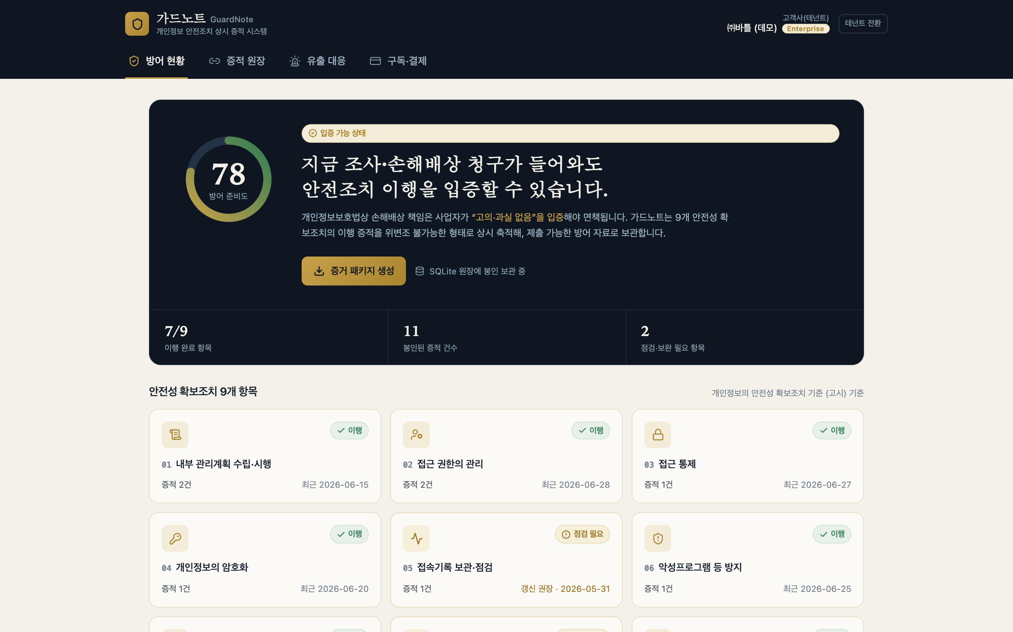
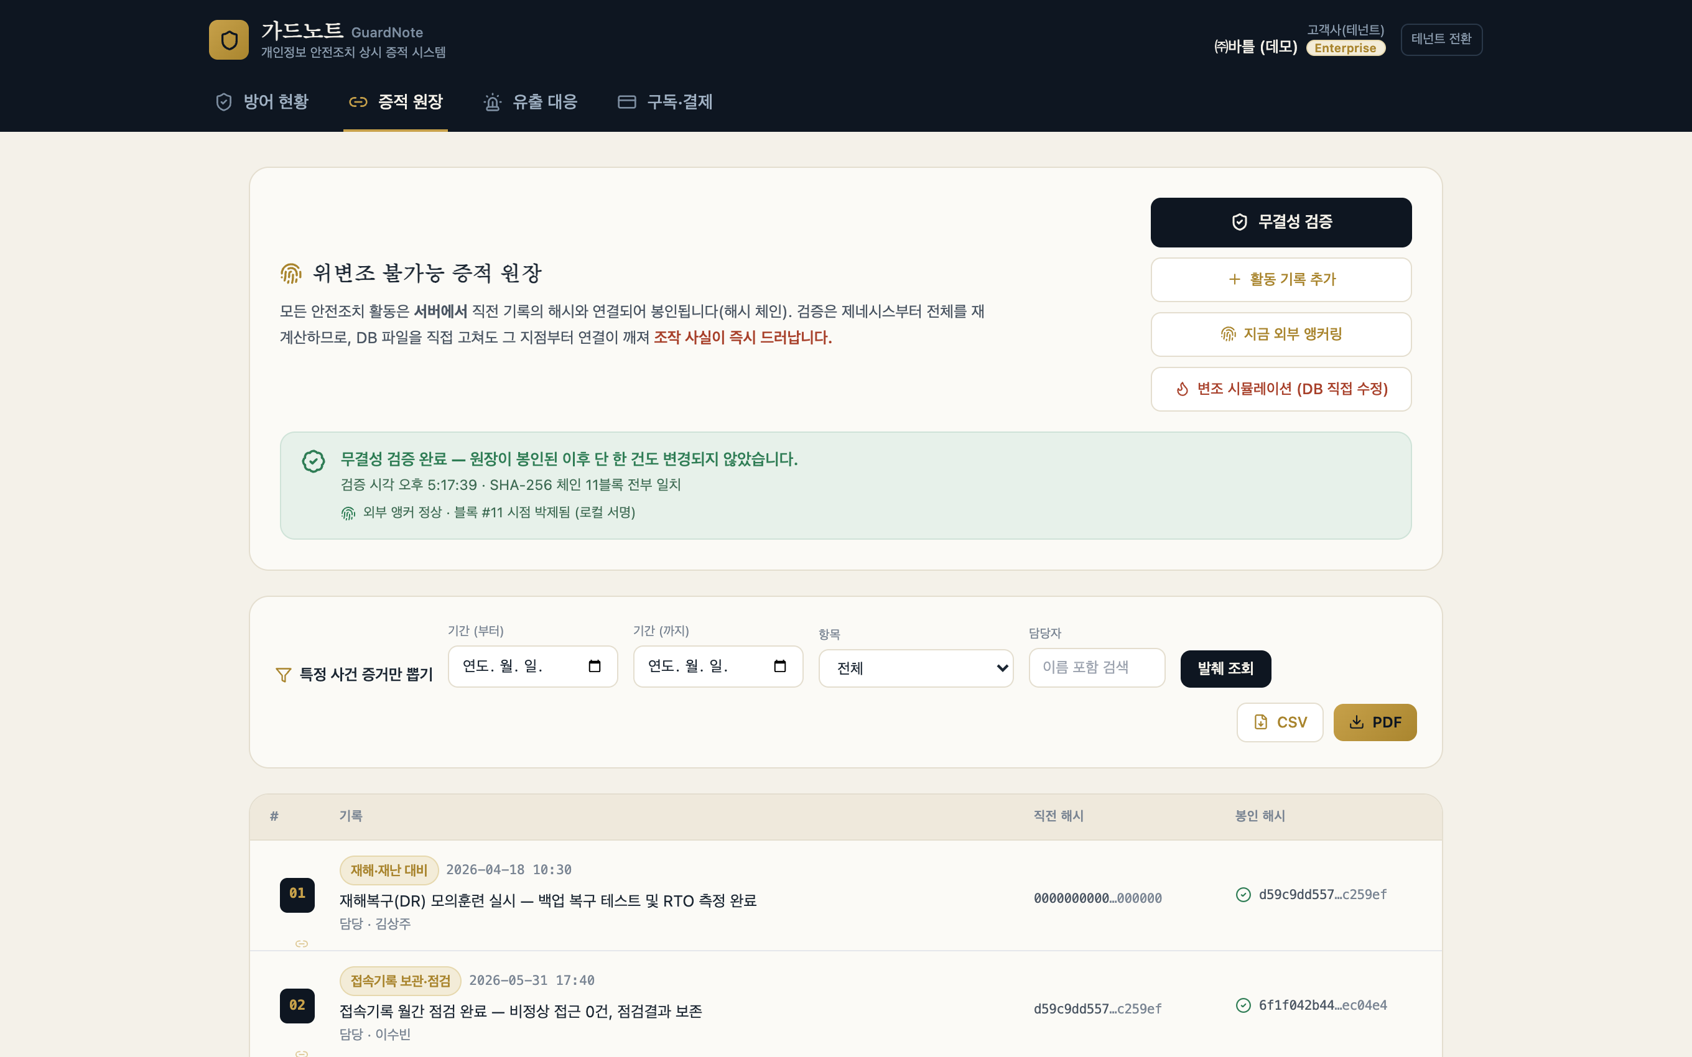
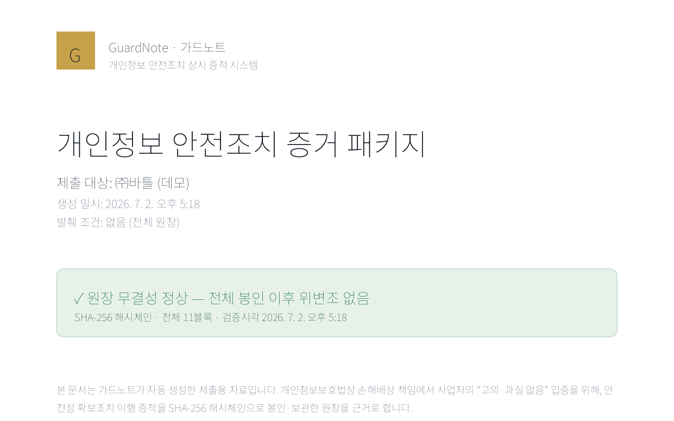
실제 화면
매일 이렇게 씁니다 — 기록, 검증, 제출
고객사 담당자가 실제로 보는 화면 그대로입니다 (데모 테넌트 기준).
1
방어 현황 대시보드
2
증적 원장 · 무결성 검증
3
증거 패키지 제출
9개 항목의 이행 상태와 방어 준비도 점수를 한눈에. 수집기를 연동하면 증적은 자동으로 쌓입니다.
클릭 한 번으로 전체 체인 재검증 — “봉인 이후 단 한 건도 변경되지 않았습니다”를 그 자리에서 확인합니다.
조사·소송 시 무결성 검증서가 붙은 PDF를 즉시 다운로드해 그대로 제출합니다.
가드노트 · GuardNote
12

Slide 13
요금
월 29만 원으로 시작하는 법적 방어
Free
Pro
가장 인기
Enterprise
0원
29만 원 /월 · VAT 포함
99만 원 /월 · VAT 포함
✓ 증적 100건
✓ 증적 10,000건
✓ 증적 무제한
✓ CSV 내보내기
✓ PDF 증거 패키지 (검증서 포함)
✓ 외부 타임스탬프 앵커링
✓ 9개 항목 대시보드
✓ 자동 무결성 모니터링 + 알림
✓ 전 기능 + 우선 지원
비용 감각: 법정손해배상 상한은 ‘피해자 1인당’ 300만 원입니다. Pro 플랜 1년 비용(348만 원)은 피해자 1.2명분에 불과합니다.
가드노트 · GuardNote
13

Slide 14
지금 조사가 들어와도,
입증할 수 있습니다.
사고가 나고 나서 준비할 수 있는 증거는 없습니다. 오늘부터 쌓인 하루하루가 방어력이 됩니다.
무료 플랜으로 오늘 시작 — 증적 100건까지 무료
㈜바틀 · 개인정보보호책임자 한승수 · dev@bottlecorp.kr
가드노트 · GuardNote
14

